Slide 1

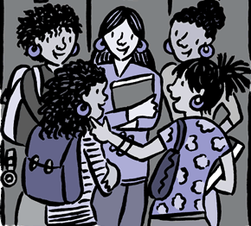
Les interactions sociales Francois Richer PhD
Connais-toi toi-même

Slide 2
Questions de base
Pouvez-vous nommer des effets positifs des interactions avec les autres? ________________ ________________ ________________
Qu’est ce qui peut causer les malentendus et les disputes? ________________ ________________ ________________
Pouvez-vous nommer des effets négatifs des stéréotypes? ________________ ________________ ________________

Slide 3
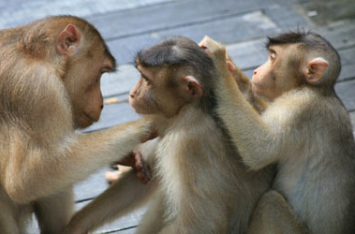
Les instincts sociaux
Les humains sont des animaux ultra-sociaux
On s’attache à nos proches
On a besoin d’être aimé et apprécié
On a envie d’interagir avec les autres pour se sécuriser et pour apprendre
On coopère ensemble pour augmenter nos capacités
On compétitionne entre nous pour des ressources, de l’influence

Slide 4
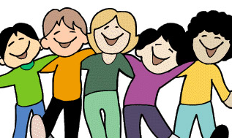
Les interactions sociales
Un besoin essentiel
L’isolement peut causer de l’anxiété et de la dépression
En dépression, les proches sont la meilleur thérapie
Contacts sociaux servent à:
Réduire notre stress, nous réconforter, se sentir accepté
Augmenter notre motivation, notre confiance en soi, notre plaisir
Nous informer et apprendre
Comparer nos habitudes, nos opinions, nos valeurs
Construire des souvenirs partagés

Slide 5
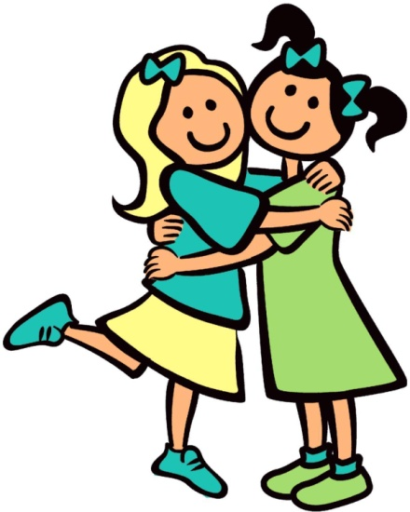
L’amitié
Une relation de sympathie qui perdure
Une envie de partager des expériences
Une source de réconfort
Basée sur une complicité qui peut varier avec le temps et les évènements

Slide 6
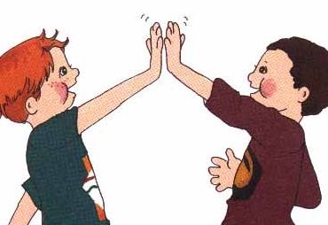
La complicité
Quand des personnes
Sont à l’aise et en confiance avec l’autre
Se sentent écoutées et comprises
Ont des intérêts communs, des expériences communes
Ont des réactions similaires aux situations
La complicité peut être endommagée
Par les malentendus, les disputes, la jalousie
Par la trahison de la confiance (secrets, mensonges, abandons)

Slide 7
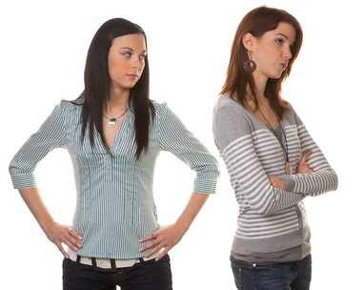
Les interactions sociales: Pas que du bon
Elles peuvent aussi être une source de stress
On ne sait pas toujours quoi faire ou dire
On ne sait pas comment les autres vont réagir
On a parfois peur d’être jugé, on a peur du rejet
On veut parfois trop être apprécié et on peut oublier qui on est
Les différences d’intérêts et de styles peuvent nous frustrer
Elles peuvent aussi être une source de malentendus ou de conflits
Elles peuvent provoquer de l’anxiété et de la dépression
Ex: Conflits, manque de respect, intimidation, abus, manipulation

Slide 8
Les alliances
Des gens peuvent s’allier ensemble temporairement avec un but précis
Travailler en équipe, se soutenir, se défendre …
Helas, parfois quand des personnes se rapprochent, elles peuvent donner l’impression aux autres qu’ils sont exclus

Slide 9
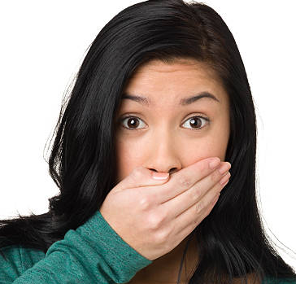
Les gaffes sociales et les faux pas
Parfois on dit ou fait des choses sans penser aux effets sur les autres
Ex: Commentaires sur leur apparence
Ex: Manque de politesse, de civilité
On peut en prendre conscience en portant attention aux autres
S’excuser et montrer de la bienveillance aide à compenser

Slide 10
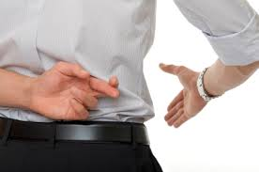
Ne pas tout dire vs Mentir
Ne pas tout dire est parfois nécessaire
Pour ne pas blesser les autres, pour éviter les conflits
Pour respecter la vie privée
Pour éviter les effets néfastes du commérage
Par diplomatie on cache parfois nos pensées
Ex: Sourire quand on est déçu ou fâché
Mais le manque d’honnêteté peut
Faire que l’autre se sente dupé, utilisé ou exploité
Miner la confiance et les relations

Slide 11
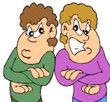
Les malentendus
Les communications sont loin d’être parfaites
Pas tous les messages sont compris comme ils ont été envoyés
Les messages et actions laissent souvent un flou d’interprétation
Ex: Il oublie un rendez-vous et on se sent insulté à cause de nos attentes
Ex: Un texto composé rapidement est perçu comme trop raide
Quand on interprète un message, il est important de ne pas conclure trop vite et de ne pas voir des attaques partout
Quand on s’exprime, il est important d’être clair et de rassurer l’autre sur notre état d’esprit

Slide 12
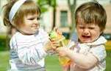
Les disputes ça se fait à deux
L’entente est souvent prise pour acquis dans une relation
Dans une dispute il est évident que l’autre a tort
Il n’a simplement pas compris notre point de vue ou encore
Il refuse d’accepter notre point de vue par orgueil
La mésentente vient souvent de différences de perspectives
Des interprétations différentes de la situation
Du fait qu’on tient compte d’informations différentes
De valeurs divergentes ou de désirs divergents
Les deux peuvent avoir raison selon leur perspective
Il faut accepter les désaccords, ils sont des explorations de nos différences
Les désaccords ne détruiront pas la relation si on se rappelle nos points communs et la base de notre complicité

Slide 13
A qui la faute
Quand un incident arrive, trouver un responsable est un désir naturel
On veut comprendre
Mais souvent la responsabilité est partagée
Ex: Une blague peut déclencher une réaction excessive chez une personne irritable

Slide 14
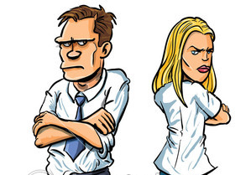
Les disputes (mode d’emploi)
La dispute est une escalade de réactions
L’un dit X, l’autre dit X+2 et ainsi de suite
On peut la désescalader (désamorcer)
En prenant de la distance pour diminuer l’émotion
En tentant d’examiner le point de vue de l’autre
En distinguant ce qui est lié à l’envie de gagner (orgueil, pouvoir) de ce qui est un désaccord
En acceptant que les différences d’opinions sont bonnes pour le progrès
En apportant des éléments de compromis
Une personne doit commencer le désamorçage

Slide 15
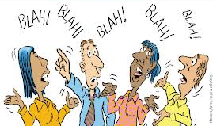
Les groupes
Les groupes peuvent procurer
Sentiment d’appartenance, sentiment d’être accepté et soutenu
Communication, comparaison de comportements
Négociation et rapprochement des points de vue
Plaisir et bien-être
Apprentissages et Développement de notre potentiel
Collaboration vers un but (Loisir, travail, entraide …)
Compétition
Les groupes sont aussi
Une source de pression sociale
Un contexte qui réduit la responsabilité personnelle et qui peut conduire à des décisions irréfléchies
Parfois une source de stress

Slide 16
Les groupes (suite)
La dynamique et la viabilité du groupe dépend:
De l’attitude de chacun: Confiance, enthousiasme, bonne entente, compétitivité, individualisme
Des valeurs de chacun: Organisation, efficacité, démocratie, bien-être, échange humain
Des compétences sociales de chacun (timidité, extroversion…)
Des rôles sociaux (meneur, négociateur, comique…)
Des obstacles relationnels: conflits, cliques, luttes de pouvoir, buts individuels

Slide 17
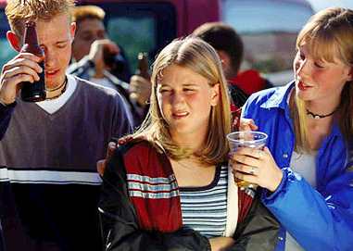
La pression sociale
Influences du groupe sur nos attitudes & comportements
Impact est fort parce qu’on a envie d’être solidaire, d’être considéré positivement, plus cool
Elle est positive quand elle vise à favoriser
La courtoisie, le respect, l’arrêt des conflits, l’arrêt des excès
Elle propage parfois des modes
Style vestimentaire, jeux, activités
Elle pousse parfois à mettre notre jugement de côté
Expériences nouvelles ou risquées (Cigarettes, drogue, alcool, vols …)
Rejet de personnes, délinquance…

Slide 18
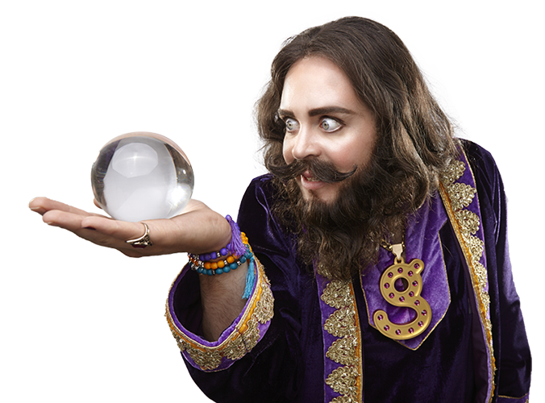
Plus ou moins influençables
On peut être plus influençable quand:
On veut trop être accepté
On cherche un sens à la vie
On veut se distinguer
On a moins confiance en soi
Quand les choses ne vont pas comme on veut

Slide 19
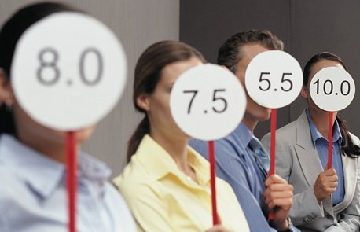
Le regard des autres
Le regard des autres compte plus pour nous qu’on le pense
Le feedback positif procure
Encouragement, confiance en soi, sentiment d’appartenance
Le feedback négatif est aussi très utile
La critique constructive incite à la réflexion ou aux remises en question de nos actions
Peut être pris comme une suggestion, une critique ou une insulte
Effet du feedback négatif dépend de la source et de soi
Source: Un proche avec des opinions équilibrés vs une personne avec un besoin de se rehausser ou un biais négatif
Soi: Périodes où on est plus ou moins sensible à la critique

Slide 20
Le regard des autres (suite)
Effets négatifs du jugement social
Peur d’être jugée négativement, d’être ridiculisé ou humilié
Les jugements négatifs peuvent à la longue produire une baisse de confiance ou d’estime de soi
Il faut être fier de soi et savoir ce qu’on vaut car si notre perception de notre propre valeur dépend du jugement des autres, on est sujet à la détresse ou la dépression

Slide 21
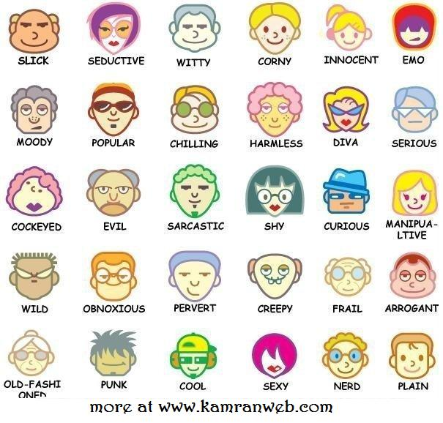
Jugements et stéréotypes
Juger est naturel
On a tendance à évaluer les gens par rapport à ce qu’on connait (culture, habitudes, valeurs, attitudes)
On a aussi tendance à préférer les gens qui nous ressemblent
On voit plus clairement les différences que les similarités entre nous et les autres
Juger trop vite est dangereux
Pour simplifier, on classe souvent les gens et les actions sur la base de peu d’infos
On utilise parfois sans le savoir des préjugés ou des stéréotypes au lieu d’informations réelles (Ex: Intello = pas sportif, Réservé = Pas sociable, Etranger = habitudes bizarres)
Les jugements négatifs favorisent la méfiance et le mépris
La méfiance est contagieuse, devient réciproque et favorise les conflits
Les différences individuelles sont la principale richesse de la société
Si tout le monde était fait selon un modèle unique on aurait peu de compétences, peu de créativité et peu de capacité de s’adapter à différentes situations

Slide 22
Jugements et stéréotypes (suite)
Catégoriser les gens est simpliste
La personnalité des gens est complexe et varie selon les situations
Réduire une personne à une dimension est méprisant et peut refléter de la peur ou de la méfiance face aux différences individuelles
Reconnaitre la complexité de chaque personne l’encourage à se développer et à se rapprocher des autres au lieu de s’isoler
Accepter les différences
Nous permet d’apprendre (Ex: Expériences spéciales d’un aveugle ou d’un étranger)
Réduit la distance entre les gens & Favorise les communications
Réduit la probabilité de conflits

Slide 23
Questions finales
Pouvez-vous nommer des effets positifs des interactions avec les autres? ________________ ________________ ________________
Qu’est ce qui peut causer les malentendus et les disputes? ________________ ________________ ________________
Pouvez-vous nommer des effets négatifs des stéréotypes? ________________ ________________ ________________

